Slide 1





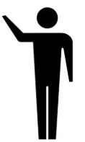
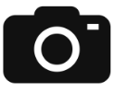
E1
TREKKING / CUERDAS
E2
MTB
DISTANCIA
DESNIVEL
TIEMPO
CPS
MAPAS
DISTANCIA
DESNIVEL
TIEMPO
CPS
MAPAS
14km
+100/ -100
5h – 7h
8
1:10.000
46km
+200/-2000
5h – 7h
11
1:30.000
Salida
QUINTA MANDU`ARA
Salida T1
QUINTA MANDU`ARA
PCV 1
CARTEL PCV 1
PCV 9
CARTEL PCV 9
PCV 2
CARTEL PCV 2
PCV 10
CARTEL PCV 10
PCV 3
CARTEL PCV 3
PCV 11
CARTEL PCV 11
PCV 12
CARTEL PCV 12
CUERDAS
El puesto de cuerdas se encuentra encima del PCV4
PCV 13
CARTEL PCV 13
PCV 4
CARTEL PCV 4 / Se encuentra al final del descenso
PCV 14
CARTEL PCV 14
PCV 5
CARTEL PCV 5
PCV 15
CARTEL PCV 15
PCV 6
CARTEL PCV 6
PCV 16
CARTEL PCV 16
PCV 7
CARTEL PCV 7
PCV 17
CARTEL PCV 17
PCV 8
CARTEL PCV 8
PCV 18
CARTEL PCV 18
PCV 19
CARTEL PCV 19
Llegada T1
QUINTA MANDU`ARA
Llegada META
QUINTA MANDU`ARA
Normas/ Instrucciones sobre la ruta
Obligatorio cerrar todas las tranqueras y portones en carrera.
Material de equipo e individual obligatorio siempre en carrera.
Los equipos tienen que circular por la derecha en carreteras principales y secundarias.
Tramo PCV 9 al PCV 10 encontraran un tramo de no mas de 150 metros de asfalto. Esta permitido transitar en este espacio. Precaución al transitar.
Normas/ Instrucciones sobre la ruta
Obligatorio cerrar todas las tranqueras y portones en carrera.
Material de equipo e individual obligatorio siempre en carrera.
Material obligatorio para la actividad de cuerdas. Casco de MTB y guante. No es válido guante de Bici.
Cierre de meta: 22:00 hs del sabado 13

Slide 2
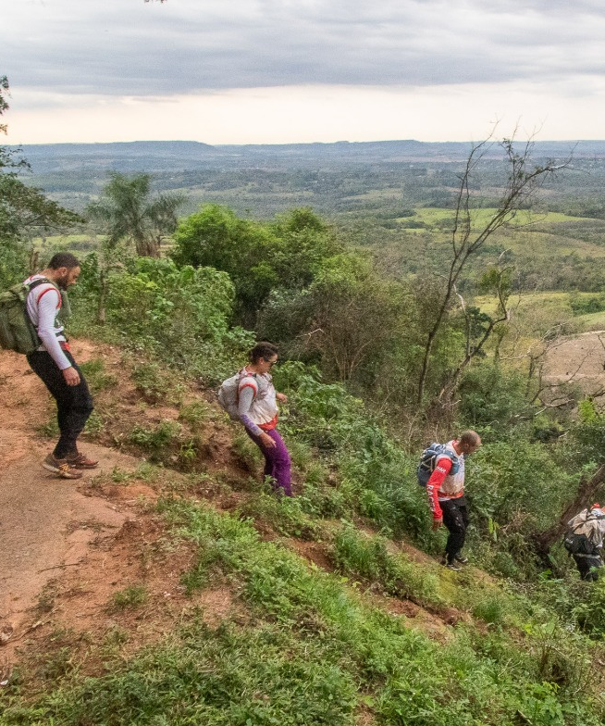
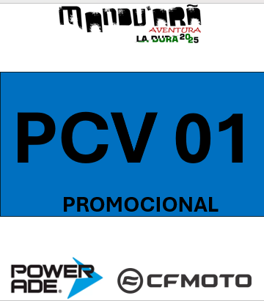
CATEGORIA
CATEGORIA
Promo
CATEGORIA
CATEGORIA
+50KM
LIBRO DE RUTA
Director de carrera: Julio Salomón 0981 461676
PC CENTRAL: 0994 253077

